Slide 1

PHÒNG GIÁO DỤC VÀ ĐÀO TẠO HUYỆN AN DƯƠNG
Trường mầm non Đặng Cương
LĨNH VỰC PHÁT TRIỂN NGÔN NGỮ
Đề tài: Truyện Cáo và mèo
Chủ đề: Động vật
Đối tượng: Trẻ 3-4 tuổi
Giáo viên: Nguyễn Thị Thơm

Slide 2

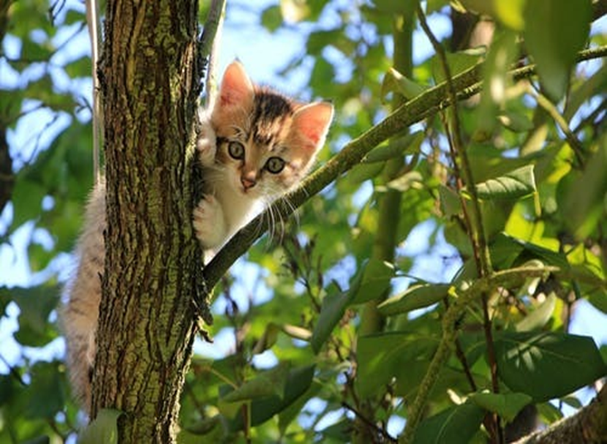
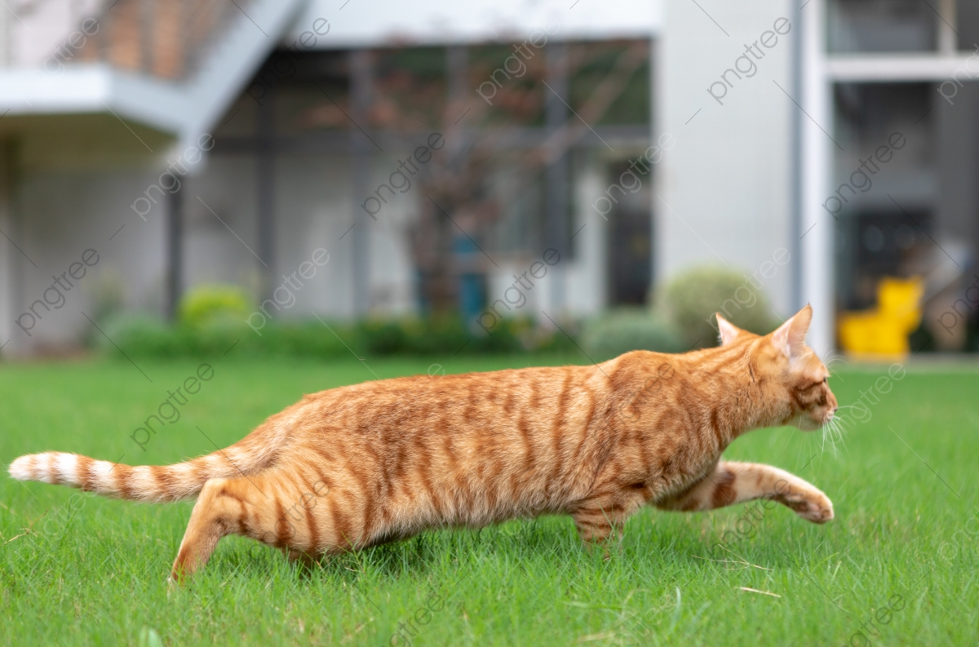

Câu 1: Trong truyện mèo có tài gì ?
Đáp án 1: Khi bị Chó đuổi có thể nhảy phắt lên cây
Đáp án 2: Khi bị Chó đuổi có thể chạy nhanh để thoát khỏi đàn chó.
5
2
3
Hết giờ
1
4
Start

Slide 3


Đáp án đúng là
Đáp án 1: Khi bị Chó đuổi có thể nhảy phắt lên cây

Slide 4
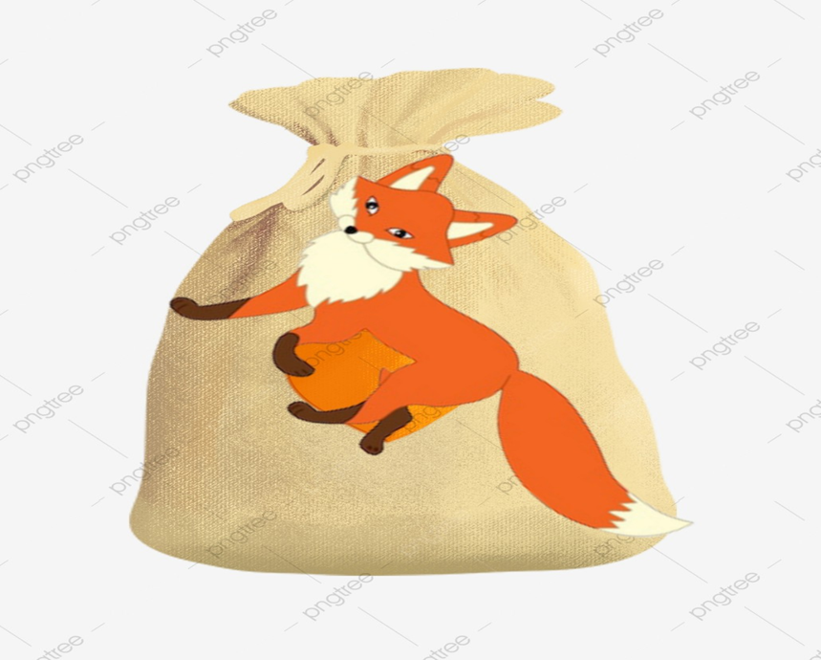
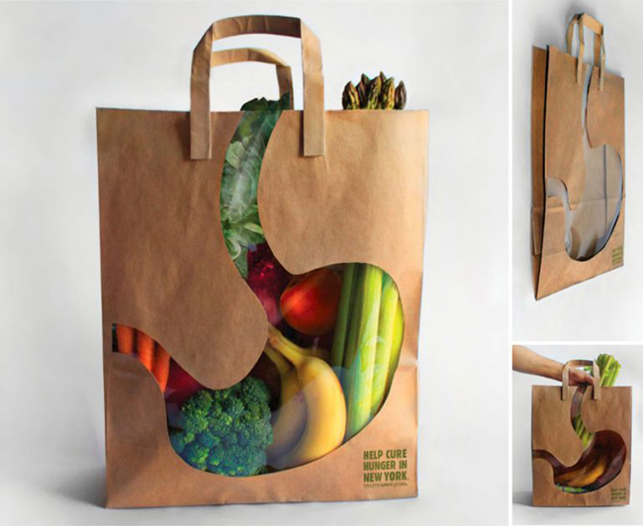
Câu hỏi số 2: Cáo tự khoe mình có tài gì?
Đáp án 1: Một túi đầy mưu trí
Đáp án 2: Một túi đầy thức ăn
3
5
1
2
4
Hết giờ
Start

Slide 5

Đáp án đúng là
Đáp án 1: Một túi đầy mưu trí

Slide 6
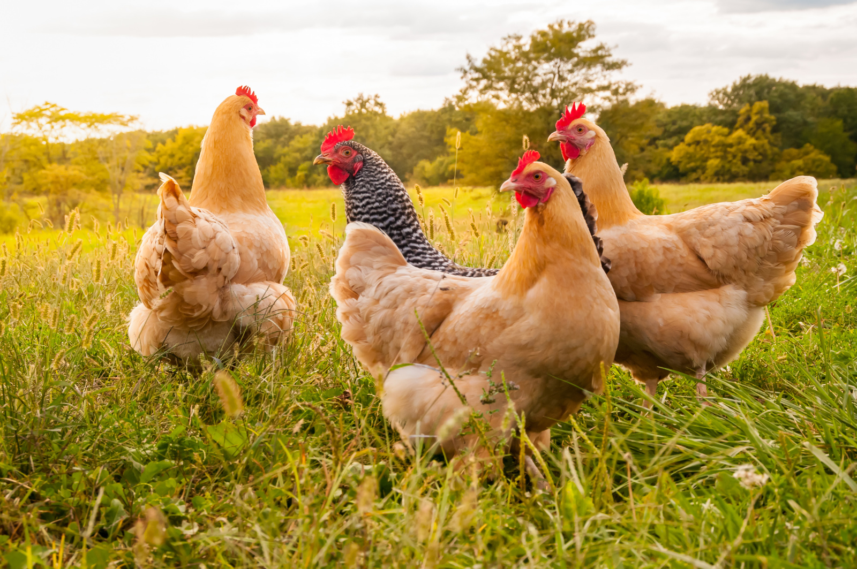
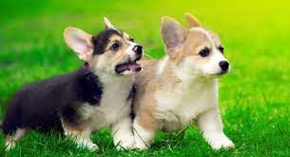
Câu 3: Đúng lúc đó có đàn gì đi tới?
Đáp án 1: Đàn gà
Đáp án 2: Đàn chó.
5
Hết giờ
2
3
1
4
Start

Slide 7

Đáp án đúng là
Đáp án 2: Đàn chó

Slide 8
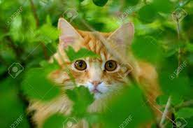

Câu hỏi số 4: Khi đàn chó đi tới mèo đã làm gì?
Đáp án 1: Mèo nhảy lên cành cây
Đáp án 2: Mèo trốn vào bụi cây
5
3
Hết giờ
2
1
4
Đáp án 3: Mèo chạy nhanh về nhà
Start

Slide 9

Đáp án đúng là
Đáp án 1: Mèo nhảy lên cành cây

Slide 10

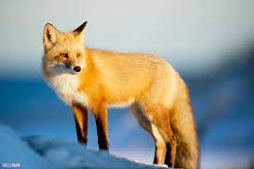
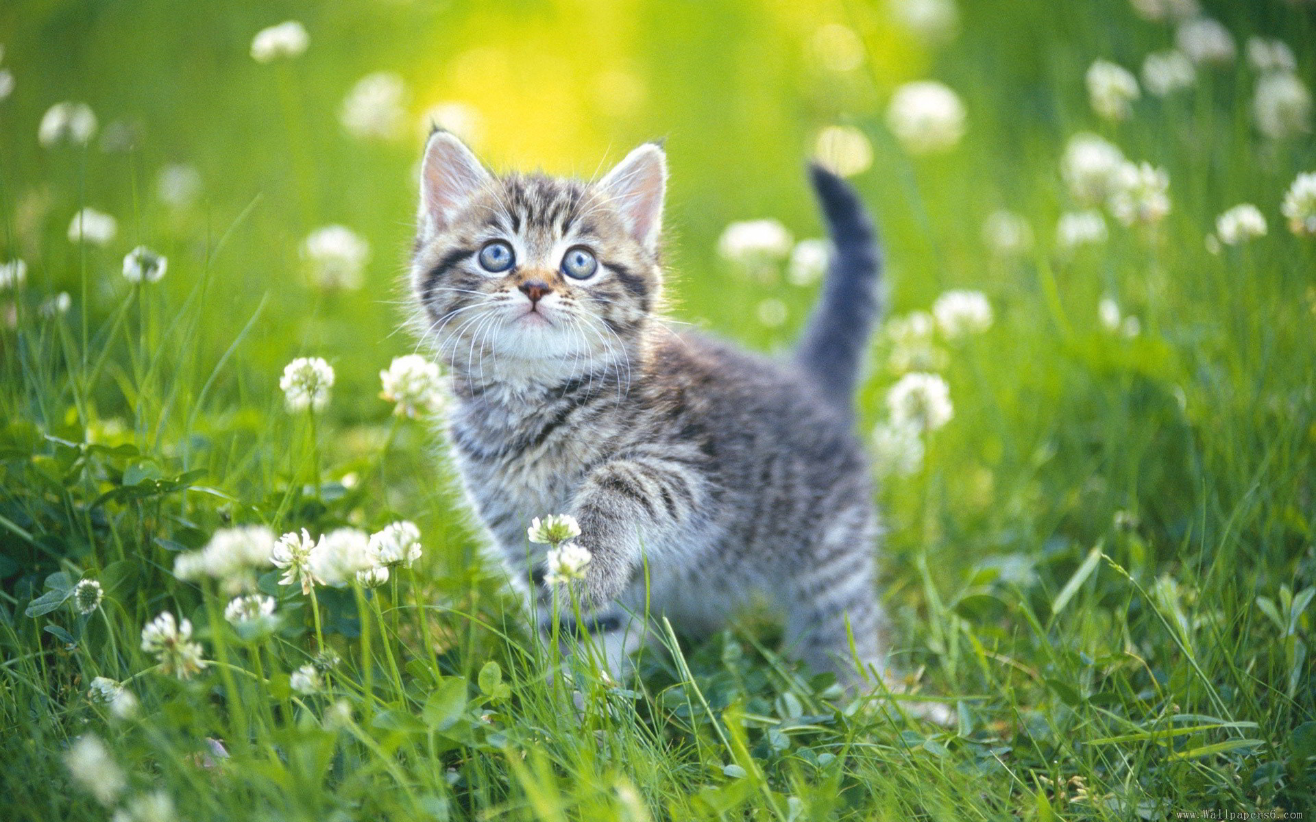
Câu 5: Qua câu chuyện này con nên học tập đức tính của nhân vật nào?
Đáp án 1: Con Cáo
Đáp án 2: Con mèo
5
4
3
2
1
Hết giờ
Start

Slide 11

Đáp án đúng là
Đáp án 2: Con mèo

Slide 12




Xin chµo vµ hÑn gÆp l¹i
c¸c con

